Slide 1


3° INFORME TRIMESTRAL
AVANCE PRESUPUESTARIO 2023
UNIDAD DE CONTROL Y AUDITORÍA INTERNA
VALDIVIA, 08 DE NOVIEMBRE DE 2023

Slide 2
CONTEXTO
El Art. 68 quinquies de la Ley N° 19.175 establece que el: “El gobierno regional contará con una unidad de control, la que realizará la auditoría operativa interna del gobierno regional, con el objeto de fiscalizar la legalidad de sus actuaciones y controlar su ejecución financiera y presupuestaria” y con ello también menciona:
La unidad de control emitirá informes trimestrales acerca del estado de avance del ejercicio presupuestario del gobierno regional, sobre el flujo de gastos comprometidos para el año presupuestario en curso y ejercicios presupuestarios posteriores, y respecto de los motivos por los cuales no fueron adjudicadas licitaciones públicas.
La unidad de control deberá informar al gobernador regional y al consejo regional sobre las reclamaciones de terceros que hayan sido contratados por el gobierno regional para la adquisición de activos no financieros o la ejecución de iniciativas de inversión dentro de la región, o de servicios públicos o instituciones receptoras de transferencias establecidas en convenios con el gobierno regional.
PERÍODO JULIO A SEPTIEMBRE 2023.

Slide 3
PRESUPUESTO DE FUNCIONAMIENTO

Slide 4
PRESUPUESTO DE FUNCIONAMIENTO
MODIFICACIONES AL MARCO PRESUPUESTARIO INICIAL
MOVIMIENTOS DEL 1° SEMESTRE (informado) :
DEUDA FLOTANTE M$145.411/PAGADA/NO SE REGISTRA
AJUSTE APERTURA CONTABLE M$30
M$ 6.417.366
MARCO PPTARIO INICIAL
MOVIMIENTOS DEL 3° TRIMESTRE:
BONIFICACIÓN DE RETIRO M$25.923/PAGADO
APORTE AGES M$10.000
M$ 6.453.319
MARCO PPTARIO VIGENTE
AL 30/09/2023
M$ 35.953
0,6% INCREMENTOS AL TERCER TRIMESTRE

Slide 5
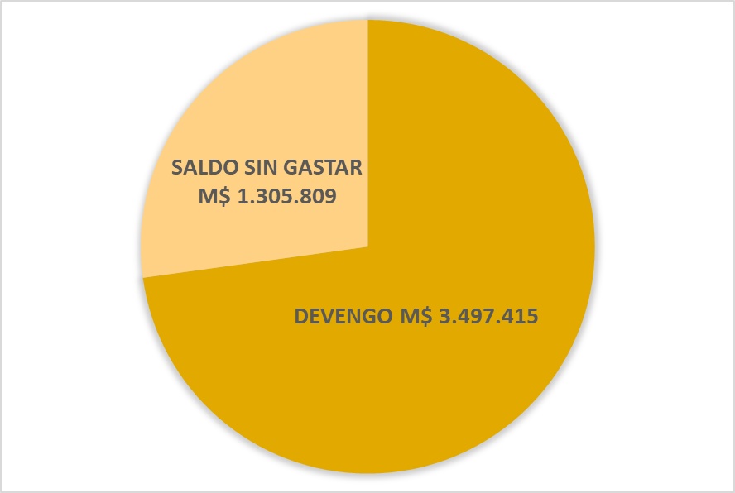
PRESUPUESTO DE FUNCIONAMIENTO
AVANCE PRESUPUESTARIO AL 30.09.2023
TOTAL M$ 4.803.224
El subtítulo 21 - Gastos en Personal, representa el 74,4% del total del presupuesto del programa gastos para funcionamiento del Gobierno Regional.
A propósito de la recomendación en el informe anterior, por concepto de sobre ejecución de viáticos y con ello menor disponibilidad para el resto del período, DAF realizó un ajuste en la programación y en la disponibilidad para garantizar estos recursos para terminar el año.
(47,8%) 72,8%
Presupuesto Devengado

Slide 6
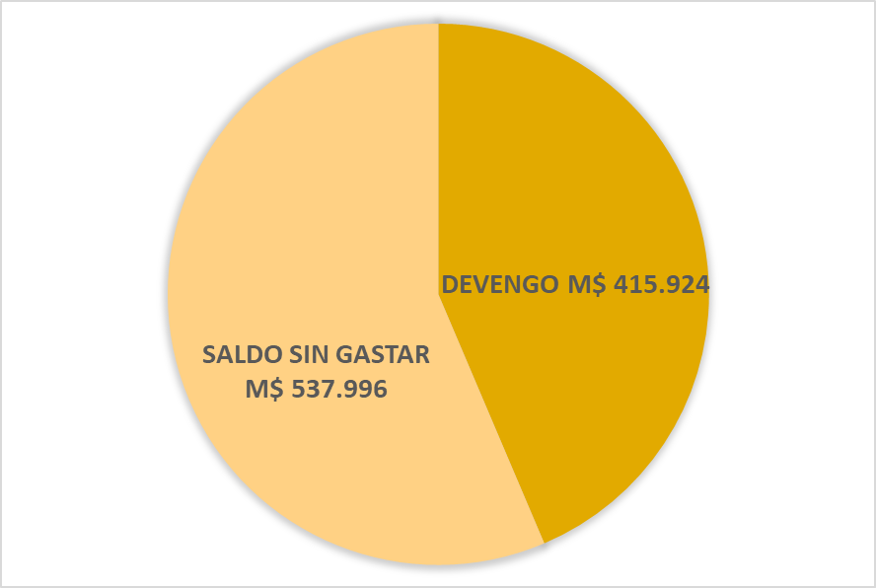
PRESUPUESTO DE FUNCIONAMIENTO
AVANCE PRESUPUESTARIO AL 30.09.2023
TOTAL M$ 953.920
El subtítulo 22 - Gastos en Bienes y Servicios de Consumo, representa el 14,8% del total del presupuesto del programa gastos para funcionamiento del Gobierno Regional.
Si bien este subtítulo tuvo un avance importante en este último trimestre, cabe señalar que aún se visualiza una sub-ejecución por lo que resulta necesario revisar por parte de la DAF los motivos de aquello y así evitar la compra de bienes y servicios innecesarios y/o incluso el no uso de los recursos disponibles.
(28,4%) 43,6%
Presupuesto Devengado

Slide 7
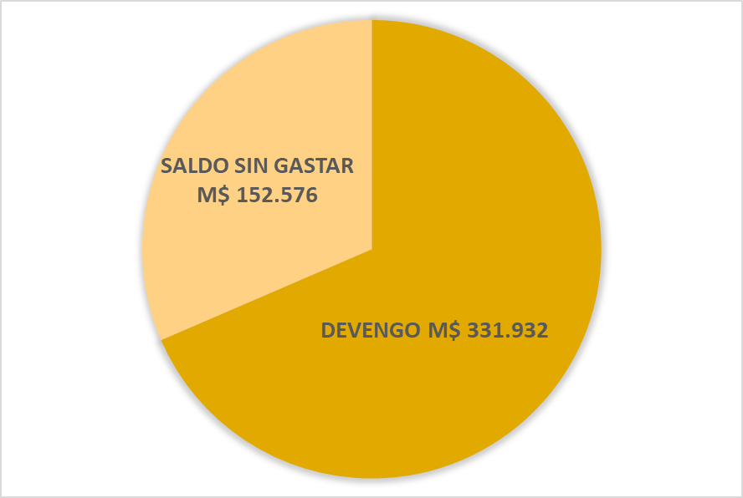
PRESUPUESTO DE FUNCIONAMIENTO
AVANCE PRESUPUESTARIO AL 30.09.2023
TOTAL M$ 484.508
El subtítulo 24 - Gastos en dietas, reembolsos y otros, representa el 7,5% del total del presupuesto del programa gastos para funcionamiento del Gobierno Regional.
En la subasignación gastos no reembolsables, Ley 20.817 Nacional, aún se encuentran recursos disponibles para capacitaciones, lo que debe ser revisado y analizado por el Secretaría Ejecutiva del CORE y la DAF, previo a una posible reasignación de recursos.
(45,3%) 68,5%
Presupuesto Devengado

Slide 8
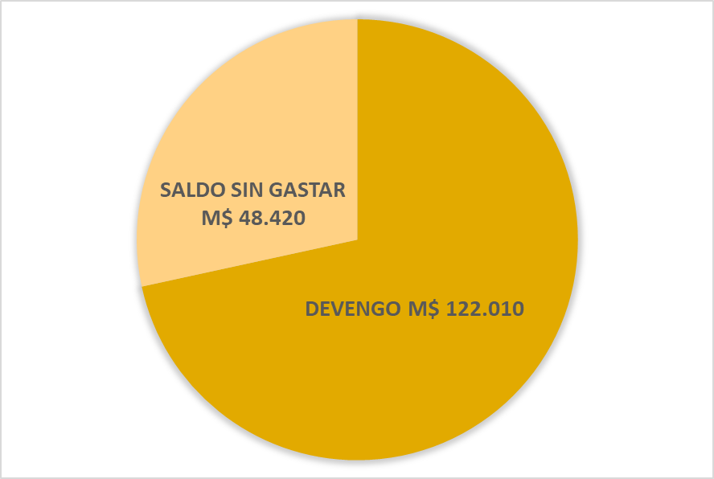
PRESUPUESTO DE FUNCIONAMIENTO
AVANCE PRESUPUESTARIO AL 30.09.2023
TOTAL M$ 170.430
El subtítulo 29 – Adquisiciones de Activos no Financieros, representa el 2,6% del total del presupuesto del programa gastos para funcionamiento del Gobierno Regional.
Este subtítulo tuvo un gran avance ya que el cierre satisfactorio de varias licitaciones, ha permitido llevar a cabo las adquisiciones programadas tales como: los dos vehículos nuevos de la institución, mobiliario, equipos computaciones, así como también la contratación de las reparaciones del techumbre del Edificio Nº 1.
Lo restante corresponde a compromisos de compra como por ejemplo: segunda partida de mobiliario, equipos de amplificación, licencias software, entre otros.
(3,40%) 71,6%
Presupuesto Devengado

Slide 9
PRESUPUESTO DE INVERSIÓN REGIONAL

Slide 10
PRESUPUESTO DE INVERSIÓN REGIONAL
MARCO PRESUPUESTARIO INICIAL Y SUS MODIFICACIONES
MOVIMIENTOS DEL 1°SEMESTRE (informado) :
ABRIL: REBAJAS DE EMERGENCIA NC -M$ 145.235 Y -M$ 248.239
ABRIL: DEUDA FLOTANTE M$4.076.274/PAGADA/NO SE REGISTRA
JUNIO: REBAJA EMERGENCIA NC -M$ 137.138
M$ 62.132.589
MARCO PPTARIO INICIAL
M$ 65.101.441
MOVIMIENTOS DEL 3°TRIMESTRE:
SEPTIEMBRE: REBAJA DE EMERGENCIA NC -M$ 576.800
MARCO PPTARIO VIGENTE
AL 30/09/2023
M$ 2.968.852
4,8% INCREMENTOS AL MARCO PPTARIO GENERAL
M$ 65.101.441
M$ 1.107.422
-1,8% DISMINUCIONES AL MARCO PPTO EVALUABLE
M$ 61.025.167

Slide 11
PRESUPUESTO DE INVERSIÓN REGIONAL
AVANCE PRESUPUESTARIO A SEPTIEMBRE 2023
2021 = 56,8%
2022 = 50,9%
2023 = 46,1%
En relación al avance presupuestario y su comparación con al tercer trimestre de años anteriores, el 2023 es aparentemente similar. Sin embargo, las cifras no son comparables, toda vez que en el año 2023, existe mayor flexibilidad presupuestaria para la contabilización del devengo de las transferencias a entidades públicas.

Slide 12
PRESUPUESTO DE INVERSIÓN REGIONAL
DISTRIBUCIÓN POR MARCOS PRESUPUESTARIOS
REFLEXIÓN: Es una constante que el avance de los marcos presupuestarios sea menor que el de las iniciativas mayores a 7.000 UTM, que si bien se entiende que son carteras de menor cuantia, es probable que no se releve el enfasis que estos marcos tienen.
Cabe recordar que uno de los objetivos que persigue la creación de marcos presupuestarios es la priorización de la satisfacción de una demanda territorial, tematica y/o sectorial.

Slide 13
PRESUPUESTO DE INVERSIÓN REGIONAL
DISTRIBUCIÓN SEGÚN SUBTÍTULO PRESUPUESTARIO
Se refiere al orden o agrupación de operaciones presupuestarias de naturaleza homogénea, según clasificación presupuestaria determinada en el Decreto N° 854/2004, del Ministerio de Hacienda.
EN REBAJA

Slide 14
PRESUPUESTO DE INVERSIÓN REGIONAL
GASTO POR SUBTÍTULO, A SEPTIEMBRE 2023
PROVINCIA DE VALDIVIA
En el Subt. 22 se reprogramó el gasto, y con ello, sufrió una rebaja del marco presupuestario total.
Las transferencias al sector privado, en específico las de “glosa02”, tuvieron un buen avance de un 36%. Sin embargo, el saldo también es una cantidad importante pendiente de transferir.
En transferencias a entidades públicas no ha habido mayor avance, solo un 7% en el trimestre.
De los $491.092.880 traspasados a otras entidades públicas, solo 5 millones se encuentran rendidos.

Slide 15
PRESUPUESTO DE INVERSIÓN REGIONAL
GASTO POR SUBTÍTULO, A SEPTIEMBRE 2023
PROVINCIA DE VALDIVIA
El presupuesto disponible para el Subt. 29 tuvo una rebaja de casi M$2.000.000. Recordar que la cartera inicial estuvo compuesta por 31 proyectos y se redujo a solo 15 que tenían factibilidad técnica, y con ello, proyección de gasto.
A la fecha el avance del Subt. 29 aún es bajo, encontrándose más de 3 mil millones por devengar, monto que estaría comprometido para el mes de noviembre.
De los 11 mil millones que restan por devengar del Subt. 31, casi 5 mil se encuentran comprometidos solo en tres proyectos: Cesfam Lautaro Caro Ríos Paillaco, Relleno Sanitario, Conservación Caminos Vecinales, por consiguiente es importante el seguimiento a estos tres proyectos de tal manera de mantener la certeza de su programación.

Slide 16
PRESUPUESTO DE INVERSIÓN REGIONAL
GASTO POR SUBTÍTULO, A SEPTIEMBRE 2023
PROVINCIA DE VALDIVIA
En general, el avance del subtítulo en entidades privadas es bajo, solo un 10%.
La asignación para Bomberos deberá ser rebajada por dificultad de cumplir los requerimientos de la Circ. 20 (rebaja de marco solicitada desde el Nivel central).
El programa Renueva Tu Micro comenzó a pagar en el mes de septiembre y proyecta su mayor gasto en noviembre.

Slide 17
PRESUPUESTO DE INVERSIÓN REGIONAL
GASTO POR SUBTÍTULO, A SEPTIEMBRE 2023
PROVINCIA DE VALDIVIA
Las transferencias a entidades públicas se encuentran en su mayoría realizadas.
Para el caso CONADI, la institución realizó la rendición de recursos y estos fueron rechazados. En el mes de noviembre se rebajará el presupuesto asignado.

Slide 18
AVANCE PRESUPUESTARIO A SEPTIEMBRE 2023
GASTO POR SUBTÍTULO
PROVINCIA DE VALDIVIA
Para el caso del programa para la Municipalidad de La Unión, la transferencia se programó para el mes de octubre (realizada)
De los MM$6.272. que se muestran devengados solo MM$1.500 se encuentran rendidos.

Slide 19
AVANCE PRESUPUESTARIO A SEPTIEMBRE 2023
GASTO POR SUBTÍTULO
PROVINCIA DE VALDIVIA
Estas iniciativas fueron recientemente “aperturadas” y se encuentran en tramitación administrativa para proceder a su transferencia.

Slide 20
OTROS DATOS

Slide 21
ESTADOS DE PROCESOS LICITATORIOS
3° TRIMESTRE
“La unidad de control emitirá informes trimestrales acerca del estado de avance del ejercicio presupuestario del gobierno regional, sobre el flujo de gastos comprometidos para el año presupuestario en curso y ejercicios presupuestarios posteriores, y respecto de los motivos por los cuales no fueron adjudicadas licitaciones públicas”.
CONTEXTO

Slide 22
RECLAMACIONES DE TERCEROS CONTRATADOS
3° TRIMESTRE
“La unidad de control deberá informar al gobernador regional y al consejo regional sobre las reclamaciones de terceros que hayan sido contratados por el gobierno regional para la adquisición de activos no financieros o la ejecución de iniciativas de inversión dentro de la región, o de servicios públicos o instituciones receptoras de transferencias establecidas en convenios con el gobierno regional”.
CONTEXTO
NO EXISTEN RECLAMACIONES

Slide 23
GRACIAS POR SU ATENCIÓN
UNIDAD DE CONTROL Y AUDITORÍA INTERNA
VALDIVIA, 08 DE NOVIEMBRE DE 2023

